Slide 1
России
верные
сыны
Подвиг
Ивана Сусанина
Выполнила Чанцева С.А.,
Учитель МБОУ ООШ с. Пылковка
Балаковского района,
Саратовской области

Slide 2
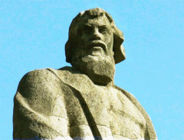
Тот,
кто не помнит
своих предков,
не знает себя…
А.И. Никитин

Slide 3
Царь
Михаил Федорович
Романов
Избран на царство
21 февраля 1613 года

Slide 4
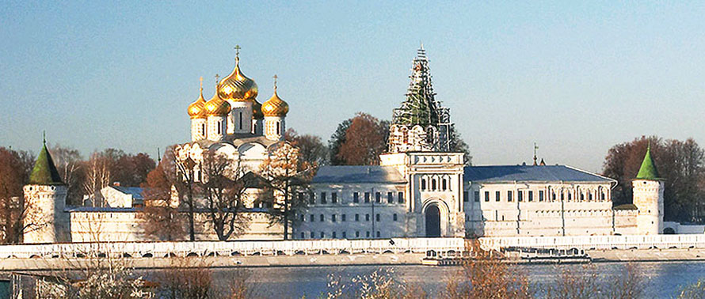
Ипатьевский монастырь

Slide 5
Чистое болото
На противоположных берегах огромного болота
находятся села Домнино и Юсупово

Slide 6
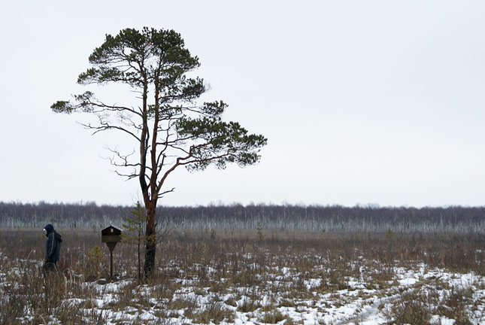
Место захоронения
Сусанина

Slide 7
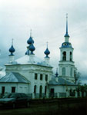
Церковь Успения
село Домнино

Slide 8
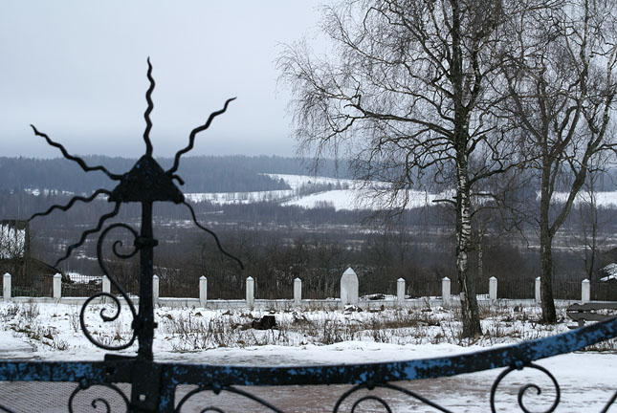

Slide 9
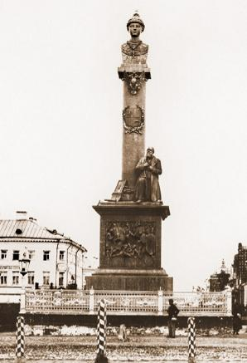
Монумент,
посвященный
подвигу Ивана Сусанина
1851 год. Кострома
Представляет собой высокий столб, увенчанный бюстом царя Михаила, и склоненную перед ним фигуру национального героя, на пьедестале — барельеф с изображением гибели Сусанина

Slide 10
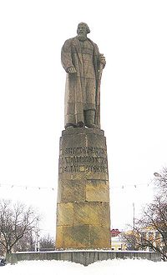
Памятник
Ивану Сусанину
1967 год. Кострома

Slide 11
Церковь
Воскресения Христова
Музей подвига
Ивана Сусанина
Райцентр Сусанино
(бывшее Молвитино)

Slide 12
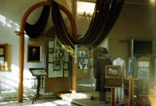
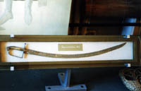
Экспозиция,
посвященная
подвигу
Сусанина
Сабля
польского воина

Slide 13
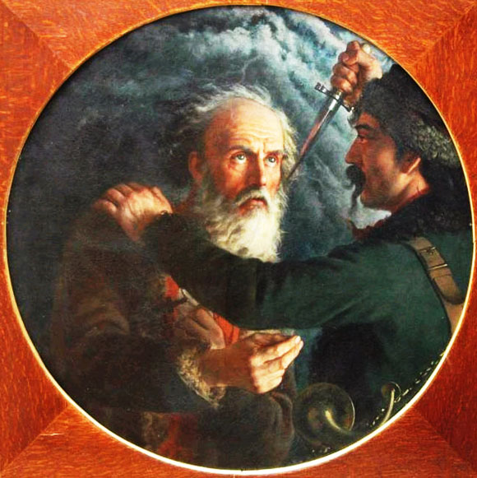
Скотти М.И.
Иван Сусанин
1851 год

Slide 14
Хромолитография В.В. Васильева. 1886 год

Slide 15
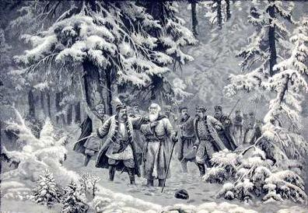
«Гибель Сусанина»
картина 19 века

Slide 16
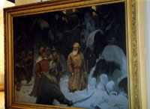
«Подвиг
И. Сусанина»
Баранов А.П.

Slide 17
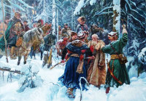

Slide 18
